Slide 1
Эксплуатация веб-уязвимостей Burp Suite

Slide 2
Введение
Сегодня мы разберемся что такое Burp Suite и для чего он вообще нужен. А это крайне полезная и мощная утилита. И, наверное, одна из самых популярных утилит для пентеста. Причем это не просто какая-то утилита, которая умеет выполнять какие-то функции, это платформа содержащая целый набор инструментов для аудита безопасности.

Slide 3
Запуск
Burp Suite уже установлен в Kali Linux. Там установлена версия Community Edition. Это бесплатная версия с ограниченным функционалом, но, тем не менее, её вполне можно использовать, не смотря на ограничения.
Если есть желание использовать Burp Suite на другом дистрибутиве, то скачать его можно с официального сайта https://portswigger.net. Только предварительно нужно будет установить виртуальную машину Java.
При запуске мы увидим окно создания проекта.

Slide 4
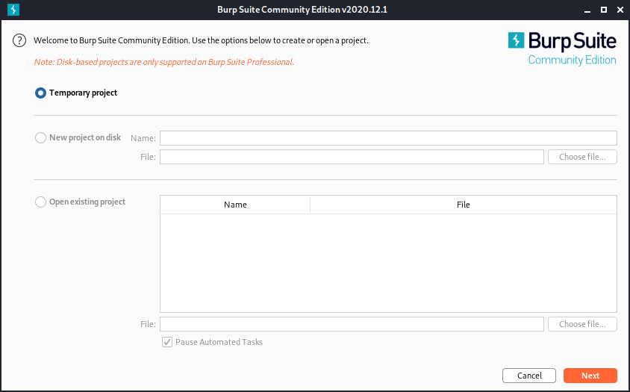
Есть три варианта проектов:
Temporary project — временный проект. Полученные данные не сохраняются и удаляются после закрытия программы.
New project on disk — результаты работы и все настройки будут сохранятся в файл Burp Suite. К ним можно будет вернуться позже.
Open existing project — открывает сохраненный проект из файла Burp Suite.
К сожалению, в бесплатной версии доступен только вариант с временным проектом. А потому, не заморачиваясь, давим кнопку Next.

Slide 5
Основные компоненты Burp Suite
Пакет состоит из набора утилит, среди которых есть инструменты для сбора и анализа информации, моделирования разных типов атак, перехвата запросов и ответов сервера и так далее.
Target — создает карту сайта с подробной информацией о тестируемом приложении. Показывает, какие цели находятся в процессе тестирования, и позволяет управлять процессом обнаружения уязвимостей.
Proxy — находится между браузером пользователя и тестируемым веб-приложением. Перехватывает все сообщения, передаваемые по протоколу HTTP(S).
Spider — автоматически собирает данные о функциях и компонентах веб-приложения.
Clickbandit — моделирует кликджекинг-атаки (clickjacking attacks), при которых поверх страницы приложения загружается невидимая страница, подготовленная злоумышленниками.
DOM Invader — проверяет веб-приложение на уязвимость DOM-based межсайтовому скриптингу ( основанномуна объектной модели документа), внедрению вредоносного кода на страницу.

Slide 6
Scanner (в профессиональной и корпоративной редакциях) — автоматически сканирует уязвимости в веб-приложениях. Также существует в бесплатной версии, но, предоставляет только описание возможностей.
Intruder — проводит автоматические атаки различного типа, от перебора открытых веб-директорий до внедрения SQL-кода.
Repeater — утилита для ручного манипулирования и повторной выдачи отдельных HTTP-запросов и анализа ответов приложения. Отправить запрос в Repeater можно из любой другой утилиты Burp Suite.
Sequencer — анализирует качество случайности в выборке элементов данных. Можно использовать для тестирования сеансовых маркеров приложения или других важных элементов данных, которые должны быть непредсказуемыми, например маркеров анти-CSRF, маркеров сброса пароля и так далее.
Decoder — преобразовывает закодированные данные в исходную форму или необработанные в различные закодированные и хешированные формы. Способен распознавать несколько форматов кодирования, используя эвристические методы.

Slide 7
Comparer — предоставляет функцию визуального сравнения различий данных. Можно сравнить:
ответы на неудачные входы в систему с использованием действительных и недействительных имен пользователей;
полученные в результате атаки злоумышленников несколько очень больших ответов, отличающихся по длине от базовых;
записи истории прокси, созданные разными пользователями, и пр.
Extender — позволяет расширить функциональность пакета за счет дополнительных плагинов. Предоставляет опции по загрузке и управлению расширениями, а также по настройке параметров плагинов. Специальные расширения помогут, например, изменять HTTP-запросы и ответы, настраивать пользовательский интерфейс, добавлять пользовательские проверки сканера и получать доступ к ключевой информации во время выполнения.

Slide 8
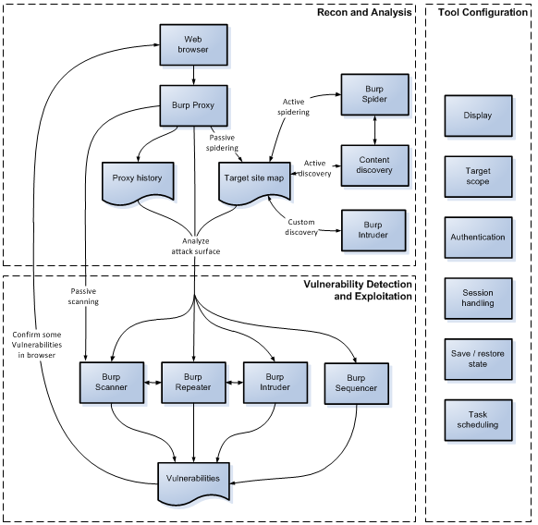
Схема взаимодействия

Slide 9
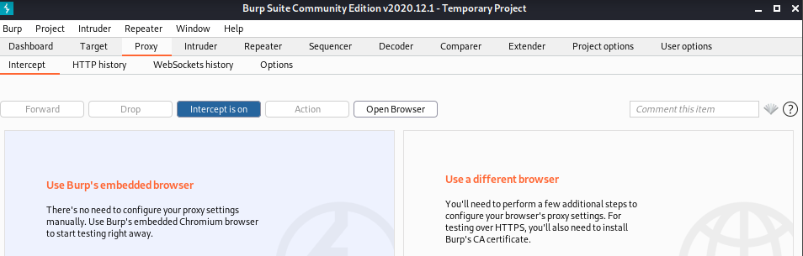
Настройка прокси
Для работы с пакетом можно использовать как привычный, так и встроенный браузер: все запросы к сайтам проходят через прокси Burp Suite. При необходимости запросы и ответы можно не только перехватывать, но и редактировать.
Чтобы включить перехват данных, нужно открыть вкладку Proxy и в разделе Intercept нажать кнопку Intercept is off.

Slide 10
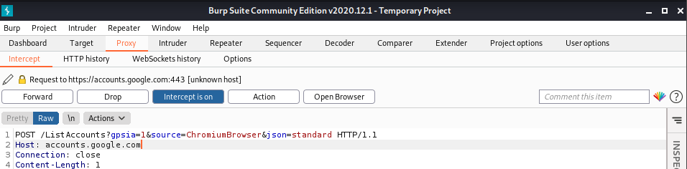
Затем нужно нажать кнопку Open Browser — запустится встроенный Chromium-браузер, который уже настроен для работы с пакетом. Попробуйте зайти, например, на сайт разработчиков Burp Suite — он не откроется, так как программа перехватила запрос до того, как он достиг сервера.

Slide 11
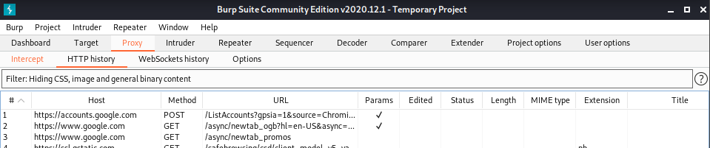
Запрос задерживается для того, чтобы тестировщик смог, если нужно, модифицировать его до отправки на сервер.
Чтобы отключить перехват, нужно нажать кнопку Intercept is on. Даже с отключенным перехватом прокси продолжит отслеживать и записывать все запросы и ответы — они доступны во вкладке HTTP history.

Slide 12
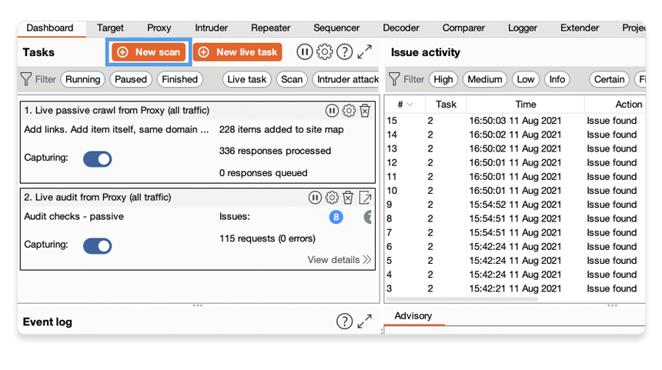
Сканирование
Для запуска сканирования нужно открыть панель управления Dashboard и выбрать New scan.

Slide 13
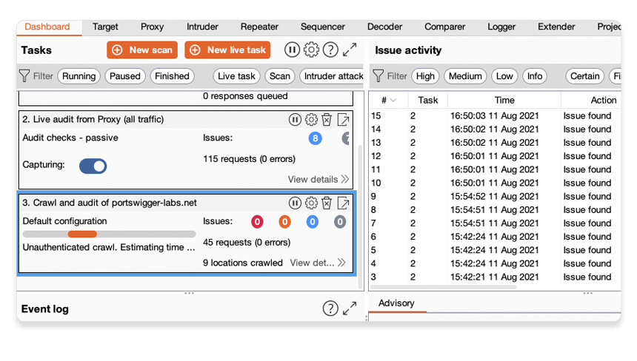
В поле URLs to scan ввести адрес тестового сайта portswigger-labs.net
Нажать ОК — начнется сканирование. Разработчики Burp Suite предупреждают, что НЕ следует сканировать сторонние сайты, если владельцы не давали на это разрешения, — процесс может вызвать нарушения в нормальной работе веб-приложения

Slide 14
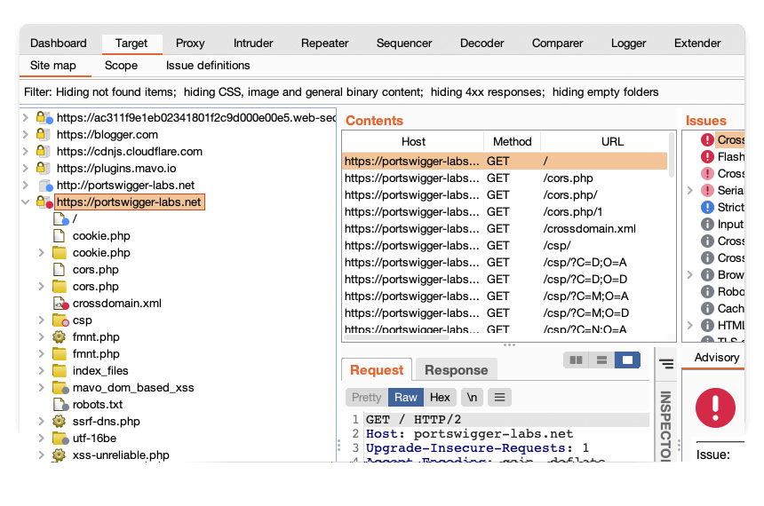
Во вкладке Target появится новая директория portswigger-labs.net. Нажмите для просмотра всего содержимого, которое собрал краулер.

Slide 15
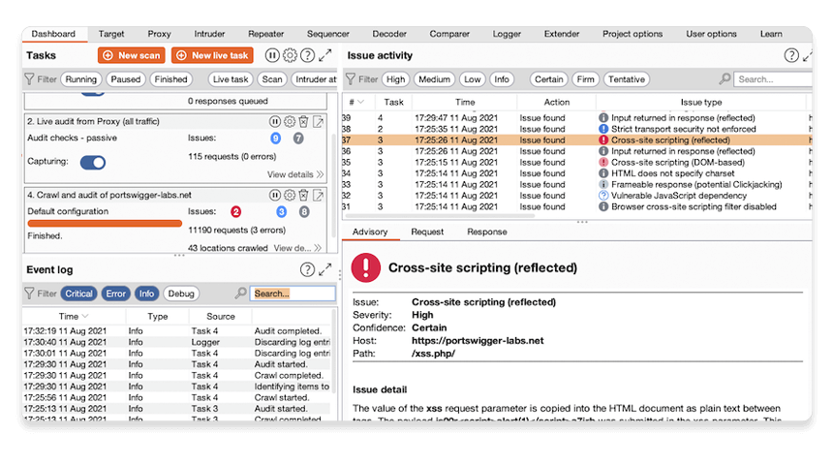
После завершения создания карты сайта, которое продолжается около двух минут, сканер начнет поиск уязвимостей. Список проблем доступен в окне Issue activity панели управления Dashboard.
При выборе проблемы в нижнем окне появятся три вкладки, содержащие детальное описание и возможный способ устранения уязвимости.

Slide 16
Заключение
Burp Suite — один из самых популярных инструментов для аудита безопасности веб-приложений. Навыки работы с пакетом необходимы пентестерам и «белым» хакерам — специалистам, которые проводят аудит безопасности веб-приложений для обнаружения уязвимостей и багов.

Slide 17
Домашнее задание
Используя Burp Suite зайти за Admin на тестовом сервере.

